Slide 1
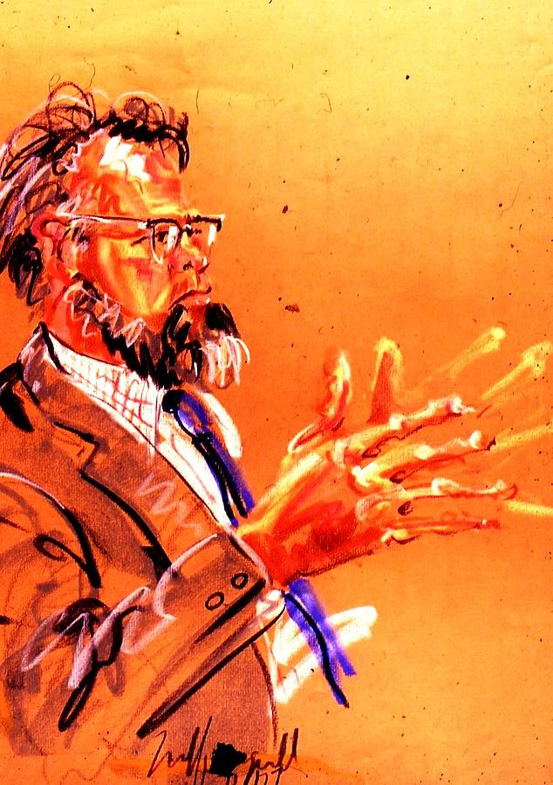
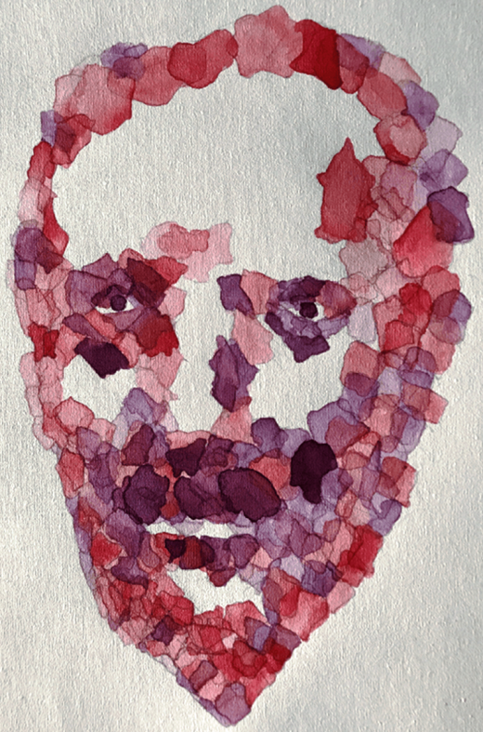
Hellenic Medical Students’ International Committee ΔΙΗΜΕΡΙΔΑ ΕΙΔΙΚΟΤΗΤΩΝ 19.12.2020
Παθολογική Ανατομική
Ανδρέας Χ. Λάζαρης
Ιατρός - Ιστοπαθολόγος
O Παθολογοανατόμος Les Leffingwell Art Collections
Πορτρέτο του Γεωργίου Παπανικολάου από τον Ali Al-Nasser, εμπνευσμένο από κυτταρολογικά επιχρίσματα

Slide 2
ΠΤΥΧΕΣ ΤΗΣ ΙΑΤΡΙΚΗΣ ΕΙΔΙΚΟΤΗΤΑΣ ΤΗΣ ΠΑΘΟΛΟΓΙΚΗΣ ΑΝΑΤΟΜΙΚΗΣ (βλ. και αναρτημένα αρχεία, μέσω του συνδέσμου: https://eclass.uoa.gr/modules/document/index.php?course=MED409&openDir=/4f8e670fkcr8 )
Η Παθολογική Ανατομική / Ιστοπαθολογία ανήκει στις "εργαστηριακές ειδικότητες", στην πραγματικότητα όμως είναι κλινικο-εργαστηριακή. Οι περισσότεροι ασθενείς στο Νοσοκομείο δεν γνωρίζουν και δεν συναντούν τον παθολογοανατόμο / ιστοπαθολόγο, ο οποίος όμως συνεργάζεται στενά με γιατρούς άλλων ειδικοτήτων, παρέχοντάς τους όχι μόνο τη διάγνωση, αλλά και πληροφορίες για την επιλογή της κατάλληλης θεραπείας. Ανάγκη αναβάθμισης της γενικής αντίληψης για την ειδικότητα με προβολή της αφοσίωσης του σύγχρονου παθολογοανατόμου στη φροντίδα του ζώντα ασθενούς και εξάλειψη του στερεότυπου ότι ο παθολογοανατόμος ασχολείται πρωτίστως με τις νεκροτομές.
Η μεγάλη πρόοδος της σύγχρονης ιατρικής στην κατανόηση της παθογένεσης και στη θεραπεία των νόσων οφείλεται και στη διεθνή ιατρική κοινότητα των Παθολογοανατόμων, πέντε από τους οποίους έχουν βραβευτεί με το βραβείο NOBEL. Πρόκειται για ταχέως εξελισσόμενη ιατρική ειδικότητα με αχανές ερευνητικό πεδίο.
Ο παθολογοανατόμος είναι ο γιατρός που ασχολείται με όλες τις βασικές πτυχές της κάθε νόσου, από το πώς αναπτύσσεται ως τη διάγνωσή της και τον προσδιορισμό διαφόρων επιμέρους χαρακτηριστικών της (βαρύτητα, ευαισθησία και ανταπόκριση σε συγκεκριμένη θεραπεία).

Slide 3
Τα ιστικά υλικά που εξετάζει ο παθολογοανατόμος/ιστοπαθολόγος μπορεί να είναι βιοψίες (μικρά τεμαχίδια ιστού) ή χειρουργικά παρασκευάσματα (μετά από εκτομή ιστού ή οργάνου που πάσχει).
Ακόμη, κατά τη διάρκεια μιας χειρουργικής επέμβασης, με την ταχεία βιοψία, ο παθολογοανατόμος/ιστοπαθολόγος δίνει στον χειρουργό άμεση απάντηση για την παρουσία ή μη κακοήθειας, αλλά και για την έκταση αυτής. Με βάση τη διάγνωση του ιστοπαθολόγου λαμβάνεται διεγχειρητικά θεραπευτική απόφαση και επιλέγεται το κατάλληλο είδος χειρουργικής αντιμετώπισης.
Επιπλέον, ο παθολογοανατόμος/ιστοπαθολόγος έχει στην αρμοδιότητά του τον προσδιορισμό δεικτών / χαρακτηριστικών επιθετικότητας της νόσου, όπως και προβλεπτικών δεικτών (βιοδείκτες) που προβλέπουν την αναμενόμενη ανταπόκριση του κάθε ασθενούς σε συγκεκριμένη θεραπευτική αγωγή (σύγχρονη "εξατομικευμένη θεραπεία").

Slide 4
Ιδιαίτερη είναι η συμβολή του παθολογοανατόμου στην αντιμετώπιση του καρκίνου με την έγκαιρη διάγνωση, την πρόγνωση και την πρόβλεψη της ανταπόκρισης σε συγκεκριμένη θεραπεία.
Επίσης σημαντική είναι και η συμβολή του σε καλοήθεις αλλοιώσεις, όπως είναι οι φλεγμονές (κολίτιδες, γαστρίτιδες, κλπ) και οι λοιμώξεις, τόσο για την αναγνώριση του αιτίου όσο και για την παρακολούθηση αυτών.
Σημαντικός επίσης είναι ο ρόλος του παθολογοανατόμου και στις μεταμοσχεύσεις συμπαγών οργάνων ασθενών συμβάλλοντας τόσο προεγχειρητικά στην εκτίμηση της καταλληλότητας του μοσχεύματος του δότη όσο και μετεγχειρητικά στην αιτιολογική διαφορική διάγνωση της δυσλειτουργίας του μοσχεύματος του λήπτη.

Slide 5
ΕΡΓΑΣΙΑΚΟΣ ΒΙΟΣ ΚΑΙ ΚΑΘΗΜΕΡΙΝΟΤΗΤΑ
Δυνατότητα άριστης ποιότητας ζωής. Ύπαρξη συγκεκριμένου ωραρίου. Επιλογή είδους εφημεριών σε νοσοκομειακά παθολογοανατομικά εργαστήρια (ετοιμότητας, ενεργές, μικτές).
Μακροσκοπική εκτίμηση – Ιστοληψία -Μικροσκόπηση.
Ευελιξία στην διεκπεραίωση των παθολογοανατομικών εκθέσεων. Δυνατότητα μικροσκόπησης και εκτός Εργαστηρίου.

Slide 6
ΕΙΔΙΚΕΣ ΑΠΑΙΤΗΣΕΙΣ – ΕΥΚΑΙΡΙΕΣ ΕΞΕΙΔΙΚΕΥΣΗΣ & ΔΥΝΑΤΟΤΗΤΕΣ ΕΠΑΓΓΕΛΜΑΤΙΚΗΣ ΕΞΕΛΙΞΗΣ
Οργάνωση χρόνου διεκπεραίωσης παθολογοανατομικών εκθέσεων, άμεσα συναρτώμενη με τον ελεύθερο χρόνο και την ποιότητα ζωής που μπορεί να απολαμβάνει ο παθολογοανατόμος.
Ικανότητα γρήγορης και σωστής διεκπεραίωσης των παθολογοανατομικών εκθέσεων .
Δυνατότητα προαιρετικής ενασχόλησης με ειδικά πεδία κατά τα δύο τελευταία έτη της ειδικότητας (λ.χ. νεφρο-παθολογοανατομία, αιμο-παθολογοανατομία, περιγεννητική παθολογοανατομία, μοριακή παθολογοανατομία, μελέτη δερματοπαθειών).
Διορισμός στο ΕΣΥ, σε μεγάλα ιδιωτικά νοσοκομεία, σε Σχολές Επιστημών Υγείας. Τεράστιες οι ανάγκες σε παθολογοανατόμους, καθώς σήμερα είναι ελάχιστοι πλέον οι παθολογοανατόμοι, αλλά η άμεση επαγγελματική αποκατάσταση στον δημόσιο τομέα εν πολλοίς άπτεται της πολιτικής βούλησης. Δυνατότητα ελεύθερου επαγγέλματος, αλλά μόνο σε συνεργασία με κλινικούς ιατρούς.
Απεριόριστες οι ερευνητικές προοπτικές καθώς η Παθολογική Ανατομική μελετά τα αποτυπώματα όλων των νόσων, οπότε το επιστημονικό υπόβαθρο της ειδικότητας είναι ευρύτατο και ο παθολογοανατόμος έχει την επιστημονική συγκρότηση να ασχοληθεί σοβαρά με την έρευνα πλείστων νοσημάτων του ανθρώπου με αφετηρία τις μορφολογικές αλλοιώσεις που αναγνωρίζει και να προχωρήσει, σε μοριακό επίπεδο, αξιολογώντας τεχνικές είτε “in situ” είτε μοριακής βιολογίας.

Slide 7
ΠΕΝΤΑΕΤΕΣ ΤΟ ΠΡΟΓΡΑΜΜΑ ΕΙΔΙΚΕΥΣΗΣ ΣΤΗΝ ΠΑΘΟΛΟΓΙΚΗ ΑΝΑΤΟΜΙΚΗ
Ενιαίος διορισμός του ειδικευόμενου σε νοσοκομείο, με ενδιάμεσο διάστημα άσκησης για ένα έτος στην Κυτταρολογία, μετά τον δεύτερο χρόνο ειδίκευσης στην Παθολογική Ανατομική. Προς το παρόν, απαραίτητη η εκπλήρωση υπηρεσίας υπαίθρου πριν τις εξετάσεις για τη λήψη ειδικότητας.
Επί του παρόντος, μηδενική η αναμονή για έναρξη της ειδικότητας. Χαμηλή ζήτηση της ειδικότητας από τους πτυχιούχους Ιατρικής λόγω μιας αντικειμενικά εσφαλμένης αντίληψης περί δήθεν επισφαλούς οικονομικής αποκατάστασης.
Εκπαίδευση στο γενικό παθολογοανατομικό υλικό κυρίως κατά τα δύο πρώτα έτη της ειδικότητας, με καθημερινή τριβή. Άφθονες εκπαιδευτικές εκδηλώσεις, σε τακτική βάση. Δυνατότητα πλήρους γενικής κατάρτισης στον ελλαδικό χώρο, εφάμιλλης εκείνης από τα εργαστήρια της αλλοδαπής, εφόσον βέβαια ο ειδικευόμενος επιδείξει το ανάλογο ενδιαφέρον-«πάθος».
Δυνατότητα προσέγγισης της ειδικότητας από τους φοιτητές τουλάχιστον της Ιατρικής Σχολής του ΕΚΠΑ, μέσω παρακολούθησης της καθημερινής λειτουργίας του Α’ Εργαστηρίου Παθολογικής Ανατομικής του ΕΚΠΑ – «Λαϊκού» ΓΝΑ, των τριών επιλεγομένων μαθημάτων της «έδρας» και των τακτικών μετεκπαιδευτικών μαθημάτων και ενδο-εργαστηριακών συναντήσεων των ειδικευομένων ιατρών του Α’ Εργαστηρίου. Δυνατότητα παρακολούθησης των ΠΜΣ «Νεοπλασματική Νόσος του Ανθρώπου» & «Περιβάλλον & Υγεία» και απόκτησης των σχετικών μεταπτυχιακών τίτλων ειδίκευσης καθώς και δυνατότητα εκπόνησης διδακτορικής διατριβής.

Slide 8
ΠΡΟΣΩΠΙΚΕΣ ΣΥΜΒΟΥΛΕΣ ΕΠΙΤΥΧΙΑΣ
Πάθος για αυτό καθεαυτό το αντικείμενο της ειδικότητάς σας.
Απόκτηση πρακτικών δεξιοτήτων συναρτημένων με απόκτηση αισθήματος αυτοπεποίθησης.
Καλλιέργεια συναισθηματικής νοημοσύνης και ικανοτήτων επικοινωνίας.

